Slide 1
ПАСПОРТ
Единой дежурно-диспетчерской службы
Юргинского муниципального округа Кемеровской области – Кузбасса

Slide 2
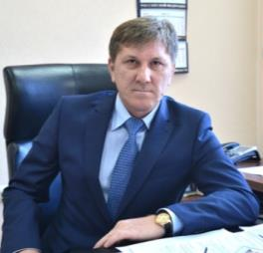
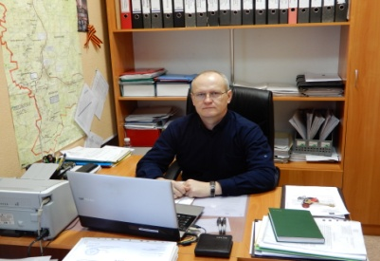
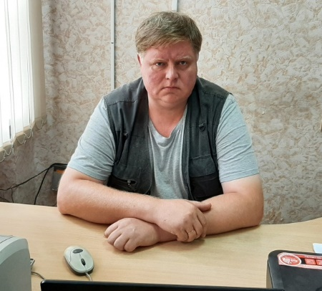
РУКОВОДСТВО МУНИЦИПАЛЬНОГО ОКРУГА И ЕДДС
Глава Юргинского муниципального округа –
Председатель КЧС и ОПБ
Дадпшов Дадаш Каипович
тел: 8 (384-51) 4-18-98
Начальник отдела по делам ГО и ЧС
Юргинского муниципального округа
Гридчин Александр Сергеевич
тел: 8 (384-51) 4-30-01
Начальник отдела ЕДДС Юргинского муниципального округа
Литвиненко Алексей Николаевич
тел: 8 (384-51) 4-43-63

Slide 3
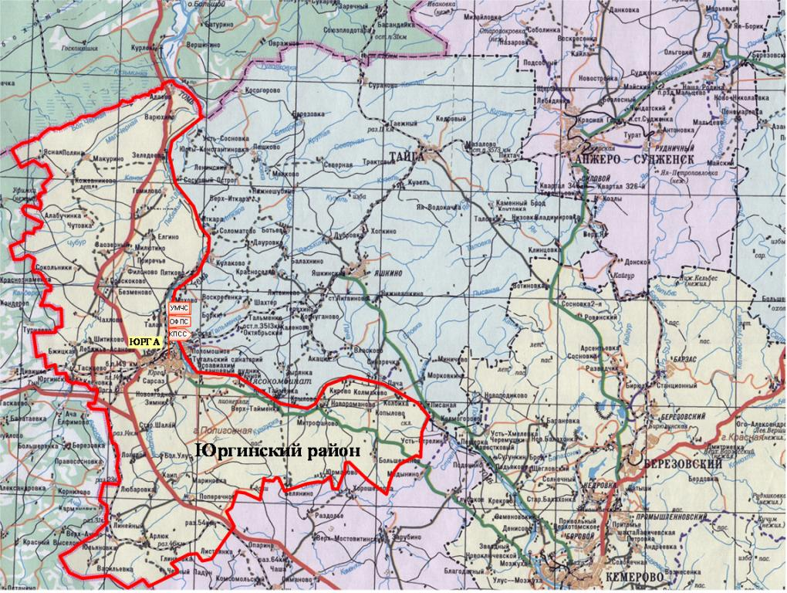
КРАТКАЯ ХАРАКТЕРИСТИКА ЮРГИНСКОГО МУНИЦИПАЛЬНОГО ОКРУГА
Муниципальное образование | Территория (км.кв.) | Население (тыс.чел) | В т.ч.сельское (тыс.чел) | Муниципальные образования (сельсоветы) | Города (ПГТ) | Населенные пункты (села, деревни) | Плотность населения на 1 кв. км | Городское насел. %
Юргинский муниципальный округ | 2500 | 19683 | 19683 | - | - | 63 | 8,01 | -
Адрес администрации: 652050, г. Юрга, ул. Машиностроителей, 37 Координаты: 56.949°СШ 67.723°ВД
Место расположения – на 1-ом здании Администрации района, площадь - 22 м²
Электронный адрес ЕДДС: edds@yurgregion.ru
Телефон: 8(384-51) 4-04-40, 6-17-37 .
Юргинский муниципальный округ входит в состав Кемеровской области – Кузбасса и Сибирского федерального округа Российской Федерации. Округ расположен в северной части Кемеровской области – Кузбасса на расстоянии от областного центра 106 км. С севера округ граничит с Томской областью, с запада с Новосибирской областью, с юга с Топкинским муниципальным округом, с востока с Яшкинским муниципальным округом. Общая протяжённость его границ составляет около 353 км.
Потенциально опасные объекты:
взрывопожароопасных – 2
Социально значимые объекты/в том числе с круглосуточным пребыванием людей:
Общеобразовательные школы – 13;
Дошкольных образовательных – 13;
Фельдшерско-акушерских пунктов – 28
Больницы - 3
5 ж/д станций, 80 км железных дорог
дома престарелых - 3
Объектов с круглосуточным пребыванием людей - 6
Оздоровительных лагеря - 2
Котельных – 24,
68,9 км линий теплоснабжения
10ПСО ФПС ГПС ГУ МЧС России по КО-Кузбассу»
ЕДДС Юргинского
МО

Slide 4
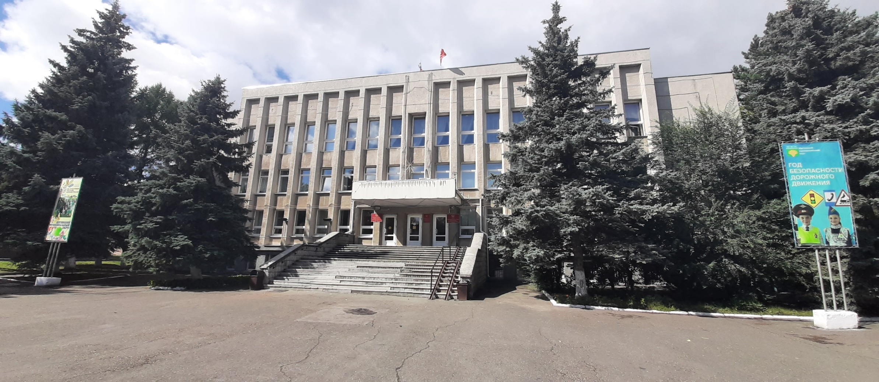
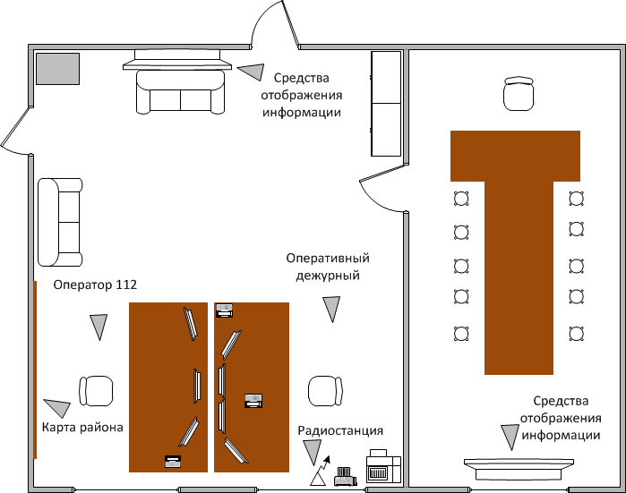
РАЗМЕЩЕНИЕ ЕДДС ЮРГИНСКОГО МУНИЦИПАЛЬНОГО ОКРУГА
ЕДДС Юргинского муниципального округа размещена
на 1-ом этаже здания Администрации Юргинского муниципального округа.
ЕДДС муниципального округа входит в штат Администрации Юргинского муниципального округа
Площадь зала ЕДДС – 22 кв. м.

Slide 5
ЧИСЛЕННОСТЬ ЕДДС ЮРГИНСКОГО МУНИЦИПАЛЬНОГО ОКРУГА
Штатная численность отдела ЕДДС (чел.) | Численность дежурной смены (чел.) | Заработная плата работников отдела ЕДДС (тыс. руб.) | Средняя зарплата в округе (тыс. руб.) | Консолидированный бюджет округа (млн. руб.)
9 | 2 | 24 | 28,3 | 1255,29

Slide 6
ОСНАЩЕНИЕ ЕДДС ЮРГИНСКОГО МУНИЦИПАЛЬНОГО ОКРУГА
№ п/п | Средства связи и автоматизации управления, в том числе средства радиосвязи | Количество
1 | УКВ радиостанция стационарная | 1
Укомплектованность – 50 %
№ п/п | Оргтехника (компьютеры, принтеры, сканеры) | Количество
1 | АРМ начальника ЕДДС | 1
4 | АРМ оперативного дежурного ЕДДС | 1
5 | АРМ оператора 112 | 1
Укомплектованность - 100 %
№ п/п | Средства оповещения руководящего состава и населения | Количество
Укомплектованность - 0 %
№ п/п | Средства регистрации (записи) входящих и исходящих переговоров, а также определения номера звонящего абонента | Количество
1 | Регистрация (записи) входящих и исходящих звонков | 2
2 | «PVR-4» | 1
3 | Устройство определения номера звонящего | 1
Укомплектованность - 100 %
№ п/п | Система видеоконференцсвязи | Количество
1 | АРМ ВКС | 1
Укомплектованность - 100 %
№ п/п | Метеостанция | Количество
1 | Имеется
Укомплектованность - 0 %
№ п/п | Приемник ГЛОНАСС или ГЛОНАСС/GPS | Количество
1 | Имеется
Укомплектованность - 0 %
№ п/п | Абонент | Каналы связи
 |  | Прямой канал связи | МГТС | ВЦСС | Транкинговая связь | Спутниковая связь | Сотовая связь | Радиосвязь | Интернет | Интранет ЛВС МЧС России
1 | ЦУКС ГУ МЧС России по Кемеровской области – Кузбассу | - | + | - | - | - | + | - | + | +
2 | ЕДДС соседних муниципальных образований | - | + | - | - | - | + | - | + | +
3 | ДДС потенциально опасных объектов | - | + | - | - | - | + | - | + | -
4 | Объекты с массовым пребыванием людей | - | + | - | - | - | + | - | + | -
6

Slide 7
СВЕДЕНИЯ О ЧРЕЗВЫЧАЙНЫХ СИТУАЦИЯХ,
ПРОИЗОШЕДШИХ НА ТЕРРИТОРИИ
ЮРГИНСКОГО МУНИЦИПАЛЬНОГО ОКРУГА
В ПЕРИОД 2018 - 2022
В период 2018-2022 года на территории Юргинского муниципального округа произошла 1 чрезвычайная ситуация:
техногенные ЧС – 1;
природные ЧС – 0;
биолого-социальные ЧС – 0.
7

Slide 8
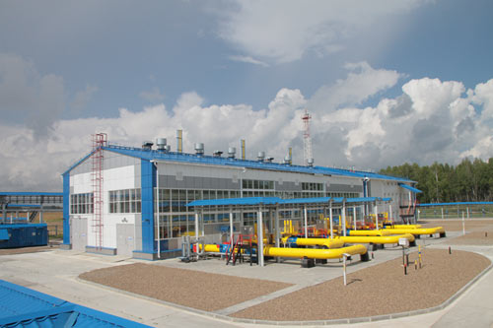
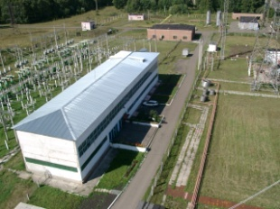
ПОТЕНЦИАЛЬНО ОПАСНЫЕ ОБЪЕКТЫ
Количество объектов
Общее количество | Потенциально-опасные | Социально-значимые | Критически-важные | Туристические маршруты
84 | 2 | 82 | 0 | 0
Из них химически-опасных объектов - 0
Юргинское линейное производственное управление магистральных газопроводов
ЮЛПУ МГ
подстанция «Юрга-500» Кузбасского предприятия магистральных электрических сетей
652000, Кемеровская область, Юргинский район, с. Проскоково
652000, Кемеровская область, Юргинский округ подстанция «Юрга-500»
8

Slide 9
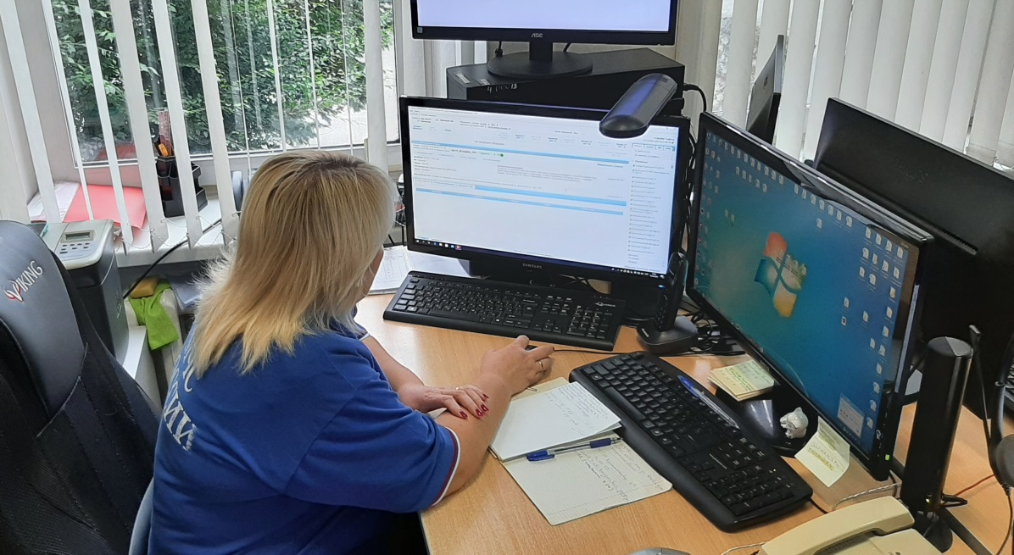
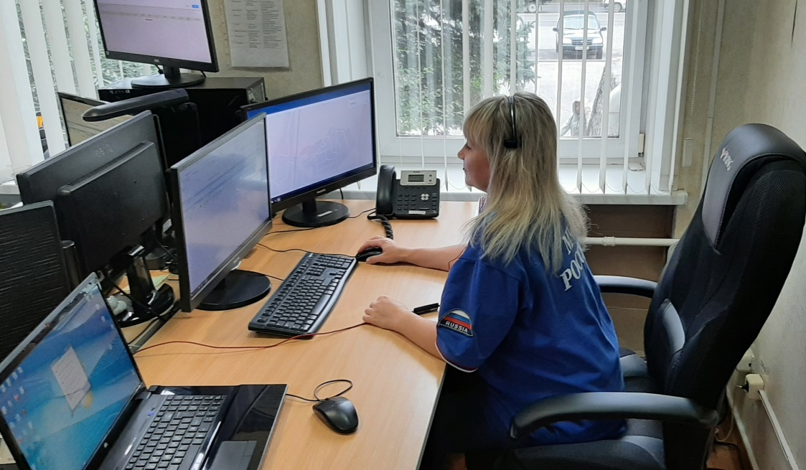
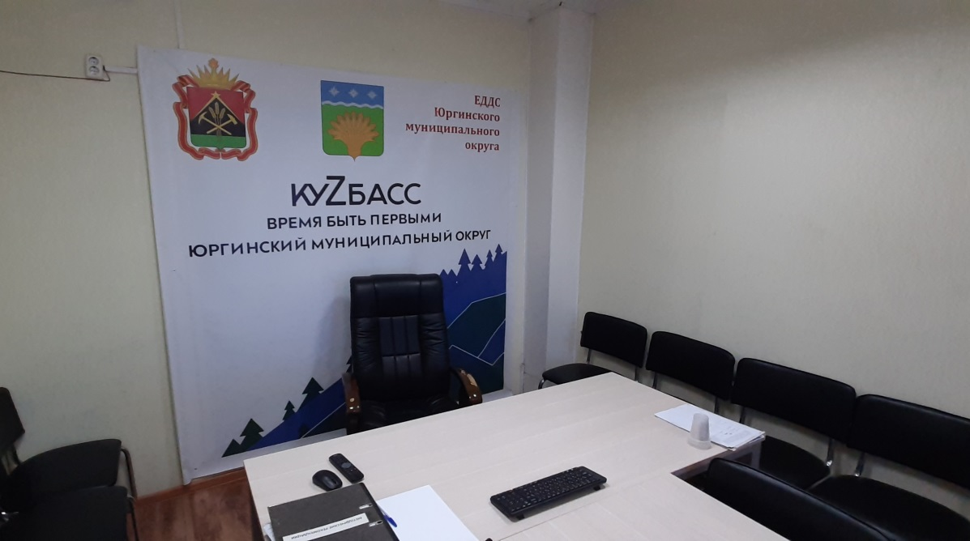
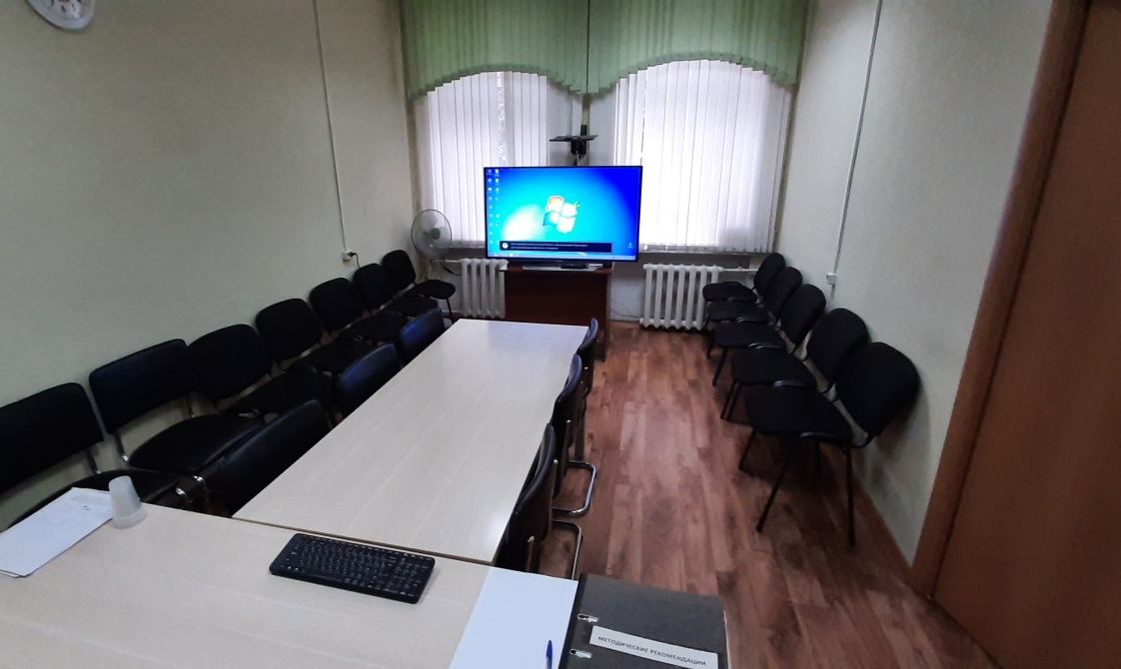
ЗАЛ ОПЕРАТИВНОЙ ДЕЖУРНОЙ СМЕНЫ
ЕДДС ЮРГИНСКОГО МУНИЦИПАЛЬНОГО ОКРУГА
Рабочее место оперативного дежурного ЕДДС
Рабочее место специалиста системы 112
ЗАЛ ВКС ЕДДС Юргинского МО
ЗАЛ ВКС ЕДДС Юргинского МО

